Slide 1
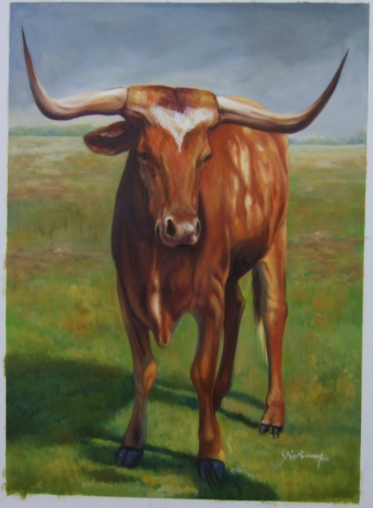
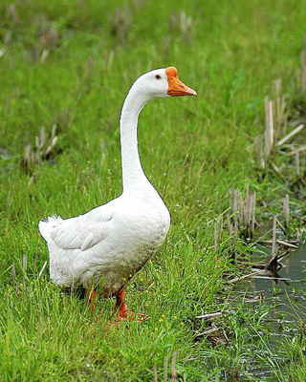

牛和鹅
———

Slide 2
我会认
bān
jīn
rě
zhuó
扳
襟
惹
啄
扳牛角
衣襟
惹怒
啄食
Notes:
用鼠标点击生字，依次出现该字的拼音和组词。

Slide 3
我会认
bei
zhèng
fù
qiā
胳
挣
缚
掐
胳臂
挣脱
束缚
掐住
Notes:
用鼠标点击生字，依次出现该字的拼音和组词。

Slide 4
我会认
é
chù
guì
táng
鹅
触
跪
塘
鹅毛
触摸
跪下
池塘
Notes:
用鼠标点击生字，依次出现该字的拼音和组词。

Slide 5
我会认
bó
gài
gē
qī
脖
概
胳
欺
脖子
大概
胳臂
欺负
Notes:
用鼠标点击生字，依次出现该字的拼音和组词。

Slide 6
学会本课多音字
bèi
胳臂
臂
bì
臂力
zhèng
挣命
挣
zhēng
挣扎

Slide 7
找找近、反义词
近：
顽皮——
束缚——
答应——
摇摇摆摆——
反：
顽皮——
束缚——
安全——
故意——
摇摇摆摆——

Slide 8
屁股
我会读词语
惹怒
握住
束缚
池塘
衣襟
助威
挣脱
欺负
掐住
破碗片
扳牛角
无所谓
急急忙忙
摇摇摆摆
无缘无故
像声词
吭吭
啪啪啪
吁哩哩哩
啪嗒啪嗒

Slide 9

请同学们用自己喜欢的方法再读读课文，边读边思考：课文是什么类型的文章？
写了一件什么事？
课文记叙作者在回家的路上被鹅追赶，后来在金奎叔的帮助下赶走了鹅，从此再也不怕鹅的故事。

Slide 10
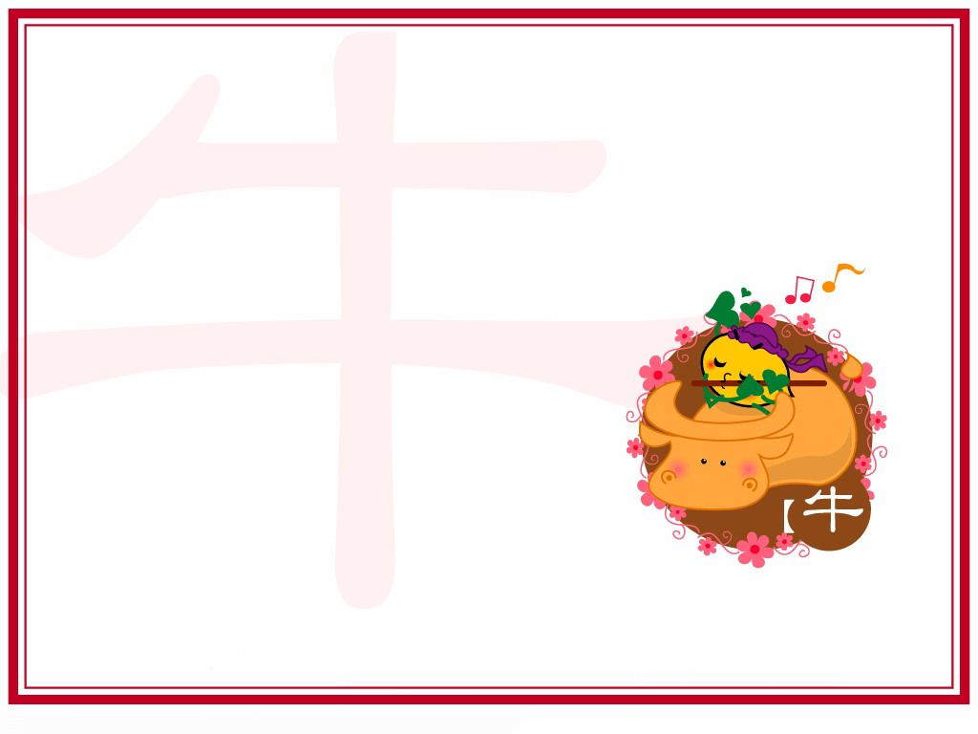
思考：
事情发展
课文按________顺序来写,可分为_ _ _ _ 部分？
三

Slide 11
第一部分:(1~4)
写由于牛和鹅看人的态度不同，所以我
们对待牛和鹅的态度不同。
第二部分:(5~11)
写“我们”回家的路上被鹅追赶，
后来金奎叔叔帮助“我们”赶走了鹅。
第三部分:(12~13)
写“我”记着金奎叔的话，从此对
牛、对鹅都改变了态度。

Slide 12
谁来读读第一部分，其余同学思考：
过去人们对牛和鹅有什么认识？
大家对此的认识：牛的眼睛看人，觉得人比牛大，所以牛是怕人的；鹅的眼睛看人，觉得人比鹅小，所以鹅不怕人。。
那么作者是如何对待牛和鹅的呢？请你读读3、4自然段，画出描写作者态度的句子，多读几遍。

Slide 13
作者对待牛：
“所以我们看到牛，一点不害怕，敢用手拍它的背，摸它的肚子，甚至敢用树枝去触它的屁股，用破碗片去刮它的皮呢！”

Slide 14
作者对待鹅：
“可是当我们看到鹅，那就完全两样了：总是远远地站在安全的地方才敢看它。要是在路上碰到鹅，就得绕个大圈子才敢走过。”

Slide 15
同学们找得很正确！就像大家所说的，对于强壮的牛，作者一点也不害怕，可是对于小小的鹅，作者却害怕极了。这是什么原因呢？
这是因为人们一直有那样的说法，大家的心里就有了一定的习惯去对待这两种动物。

Slide 16
后来作者却改变了自己的看法，请你们认真读读５至11自然段，在小组内说说到底是什么事情让作者改变了看法。

Slide 17
谁来说说，是什么事情让作者改变了看法？
我们在回家的路上被鹅追赶，后来在金奎叔的帮助下赶走了鹅。通过这件事让作者改变了看法。

Slide 18
默读第二部分：画出描写鹅见到我们后的举动的句子。
1、鹅听见了，就竖起头来，侧着眼睛看了看，竟爬到岸上，一摇一摆地、神气地朝我们走过来；还伸长脖子，“吭吭”地叫着，扑打着大翅膀，好像眼里根本没有我们似的。
2、带头的那只老雄鹅就“啪嗒啪嗒”地跑过来，“吭吭”地赶上了我， “吭吭”地张开嘴，一口就咬住了我当胸的衣襟，拉住我不放。
3、它用全身的力量来拖我，来啄我，并且扇动翅膀来扑打我。
你能读出鹅的不可一世的语气吗？自己练一练！

Slide 19
我们害怕鹅，可是金奎叔不怕啊！请大家看这段话！
他飞快地走了过来，一把握住鹅的长脖子。鹅用脚爪划他，用嘴啄他，可是金奎叔的力气是那么大，他轻轻地把鹅提了起来。老雄鹅害怕了，好不容易挣脱束缚，张开翅膀，连飞带跳“啪啪啪”地落到了池中。
自己读读这句话，画出描写鹅动作的词语，你能体会到什么？

Slide 20
不可一世的老雄鹅被金奎叔赶跑了，张开翅膀，连飞带跳“啪啪啪”地落到了池中。通过这件事，作者对牛和鹅的认识发生了什么变化？请你读读第12自然段，画出有关的语句。

Slide 21
我会找
我记着金奎叔的话，以后一直不怕鹅了。有什么可怕的！
看到牛，我也不再无缘无故欺负它了，尽管它把我们看得比它大。

Slide 22
是啊，金奎叔的话让作者永远难忘！让我们来一起读读这句话。
它虽然把我们看得比它小，可我们实在比它强呀！

Slide 23
从这句话中，你有什么启发？谁来说说？
对于任何事物,由于看问题的角度不同,结果就会不同。因此，我们要多角度看问题，做生活的有心人！

Slide 24
是的，简单的一句话让作者改变了一直以来的看法和认识。在生活中，你遇到这样的事情了吗？你是怎样解决的？

Slide 25
课文小结
正如诗云：“横看成岭侧成峰，远近高低各不同。”，站在不同的角度看待事物，处理问题，就会有不同的答案。同学们，希望通过今天的学习，你们能够正确、全面地看待问题，正确地认识事物，那么你们就是生活的有心人，你们一定会有新的发现，新的感受！

Slide 26
课外作业
老师想给大家推荐一篇文章，就是《两个农夫》，他们各有各的打算，一个卖牛，一个买牛，这可是两个农夫的才智和计谋的较量啊！请大家在课后读一读，写一篇读后感。

Slide 27
两个农夫
秋收后，地里的农活都干完了，农民们把打下的粮食收存起来并备好饲料，他们知道，冬天一下雪，就什么活也干不成了。每年到这个季节总是物价上涨，尤其饲料价格涨一倍不止。
一个老农这样盘算着：天冷了，这会儿耕牛不干活，光吃不干，饲料又这么贵，不如现在把牛卖了，还有，备好的饲料也能卖个好价钱。等严冬过去，春耕开始时再把牛买回来。
另一个老农没有耕牛，但他也有自己的精心打算。他想：这会儿冬天没活干，耕牛都吃闲饭。现在买牛，价钱便宜一半，不如这会儿就把牛先买下来，要是等到春天，这个价可就买不着喽！
两个老农都觉得自己的盘算很精明，于是，他俩成交了，买牛者为了养牛，还不得不把草料也都买下。
这场交易实际上是两个老农的才智和计谋的较量。
过了一段时间，在春天到来之前，买牛者的牛得了瘟病，他不得不把耕牛宰杀。卖牛者自认聪明得很，觉得牛卖的是时候，不然，像这样瘟疫一来，全亏了。村民们也互相传告说，卖牛的真聪明，买牛的可真亏了。此时买牛者也自认倒霉，他想，我真糊涂，怎么能在冬天买牛。
没过几天，卖牛者家里遭窃，不但钱财、粮食被抢劫一空，比遭瘟病更惨的是，这个老农连命都搭进去了。好端端的家庭破灭了，孤儿寡妇连生活都成了问题。村民们说，家里有现钱易遭灾啊！可怜的老农只想到卖牛的好处，他哪里能想到自己也会遭此大祸而一命呜呼！
两个老农谁聪明，怎样才算聪明，至今村里还议论纷纷。

